Slide 1
37. Sähkömagneettinen säteily ja viestintä
Tavoitteet ja sisältö
- Ymmärtää, että päivittäin käyttämämme viestintälaitteet liittyvät opiskeltuun fysiikkaan

Slide 2
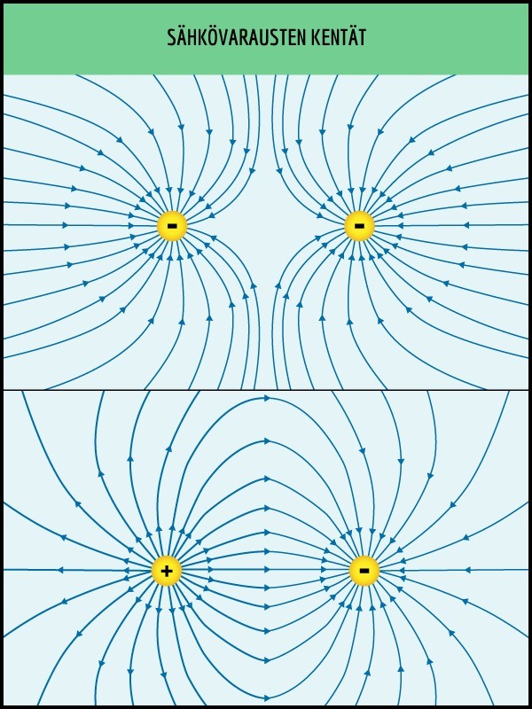
Varautunut hiukkanen paikallaan
Yksittäisen sähkövarauksen ympärillä on sähkökenttä
Erimerkkisesti varautuneet hiukkaset vetävät toisiaan puoleensa

Slide 3
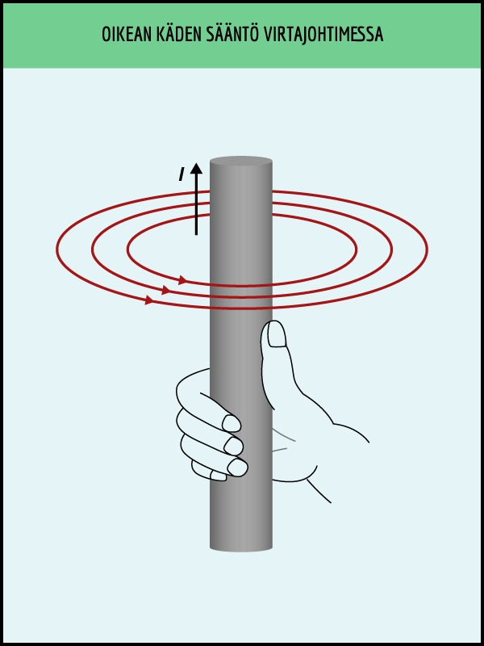
Tasaisella nopeudella liikkuva varautunut hiukkanen
Kun johtimeen kytketään sähkövirta, muodostuu johtimen (liikkuvien varausten) ympärille magneettikenttä

Slide 4
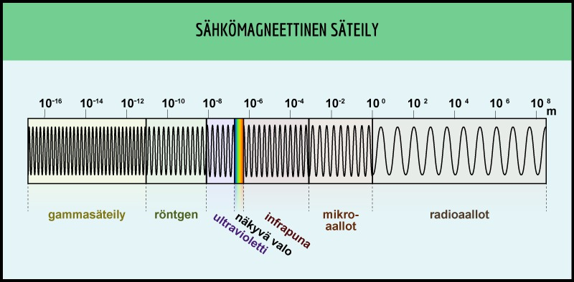
Kiihtyvästi liikkuva sähköisesti varautunut hiukkanen
Kun sähkövarausta kiihdytetään, syntyy magneettikentän aaltoja eli sähkömagneettista säteilyä

Slide 5
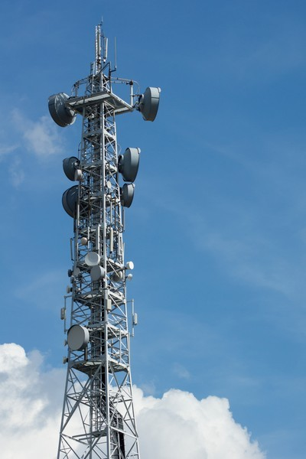
Viestinnässä käytettävää sähkömagneettista säteilyä lähetetään ja vastaanotetaan antennien avulla, jotka sijaitsevat yleensä korkean maston päässä.

Slide 6
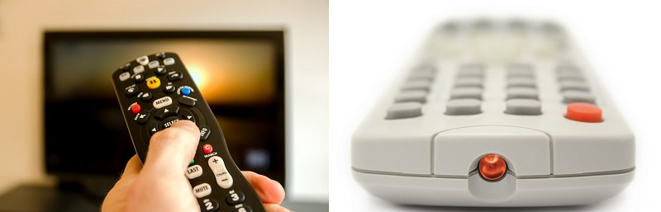
Tyypillisesti kaukosäätimet lähettävät infrapunasäteilyä. Infrapunasäteily ei läpäise suuria esteitä, joten sen käyttö viestinnässä ei ole käytännöllistä pidemmillä matkoilla. Television kaukosäätimen toiminta voi häiriintyä pelkästään eteen asetetun paperin takia. Infrapunasäteilyä emme näe silmillä, mutta kaukosäätimen nappia painaessa kamera voi havaita pienen hehkun.

Slide 7
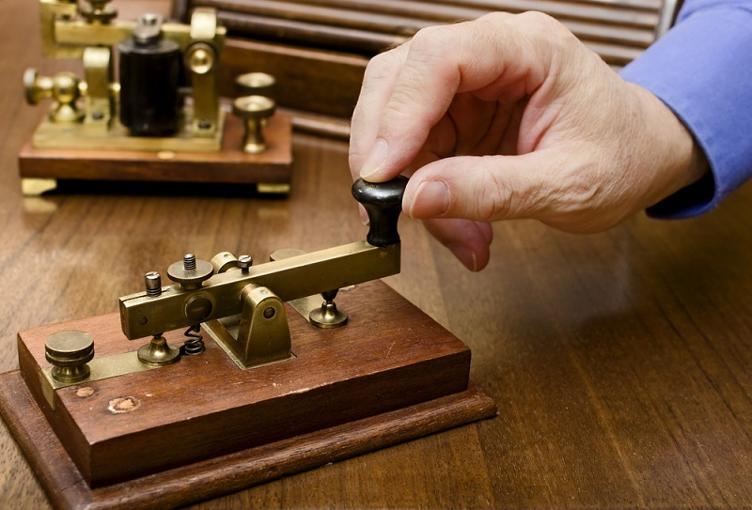
Puhelimen historiaa
Lennättimessä viesti siirrettiin sähköisesti johdinta pitkin lyhyinä ja pitkinä virtapulsseina eli morseaakkosina

Slide 8
